Slide 1
陳家承博士 香港教育大學心理學系 副系主任 / 副教授
2018-2019
林俊彬博士 香港教育大學幼兒教育學系 副系主任 / 副教授

Slide 2
校園連繫
行動連繫
人際連繫
知識連繫
家、社連繫
情意連繫

Slide 3
行動連繫
「…讓不同能力不同特性的學生均能以行動引發與學校的連繫，並從中發現自己的優勢…」
個性優勢（character strengths）
描述讚美（descriptive praises）

Slide 4
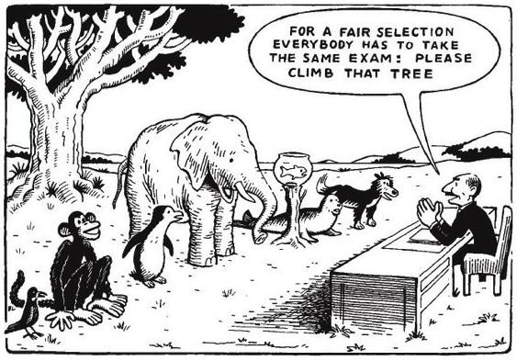

Slide 5
個性優勢
知識
靈性
欣賞美麗
感恩
寛恕
幽默感
自制
自律
謹慎
公平
社交
意志
創造力
好奇心
判斷力
喜愛學習
洞察力
勇敢
堅毅
誠實
熱情
愛
被愛
仁愛
社交智慧
公平
領導力
團隊合作
謙遜
靈修性
Park, N., Peterson, C., & Seligman, M. E. (2004). Strengths of character and well-being. Journal of Social and Clinical Psychology, 23, 603-619.

Slide 6
描述讚美
「做得很好﹗」
「你在球場上的的領導能力真的很強﹗」
「我覺得你很幽默﹗只要你在大家都會笑﹗」
「老師最欣賞你的自律能力﹗見你連續工作一小時都沒有分心﹗」
Polick, A. S., Carr, J. E., & Hanney, N. M. (2012). A comparison of general and descriptive praise in teaching intraverbal behavior to children with autism. Journal of Applied Behavior Analysis, 45, 593-599.

Slide 7
知識連繫
「…幫助學生面對學業困難，並鼓勵他們從失敗中保持積極態度。」
成長心態（growth mindset）
主動傾聽（active listening）+正面評估（positive reappraisal）

Slide 8
成長心態
班級活動
「腦細胞的運作」
「今日識的就是昨日未識的」
學生對話
「你還未學懂這個算式…」
「你覺得這題好難？代表你的腦細胞在修橋起路﹗」
「我記得你之前…現在你已經…」
Yeager, D. S., & Dweck, C. S. (2012). Mindsets that promote resilience: When students believe that personal characteristics can be developed. Educational Psychologist, 47, 302–314.

Slide 9
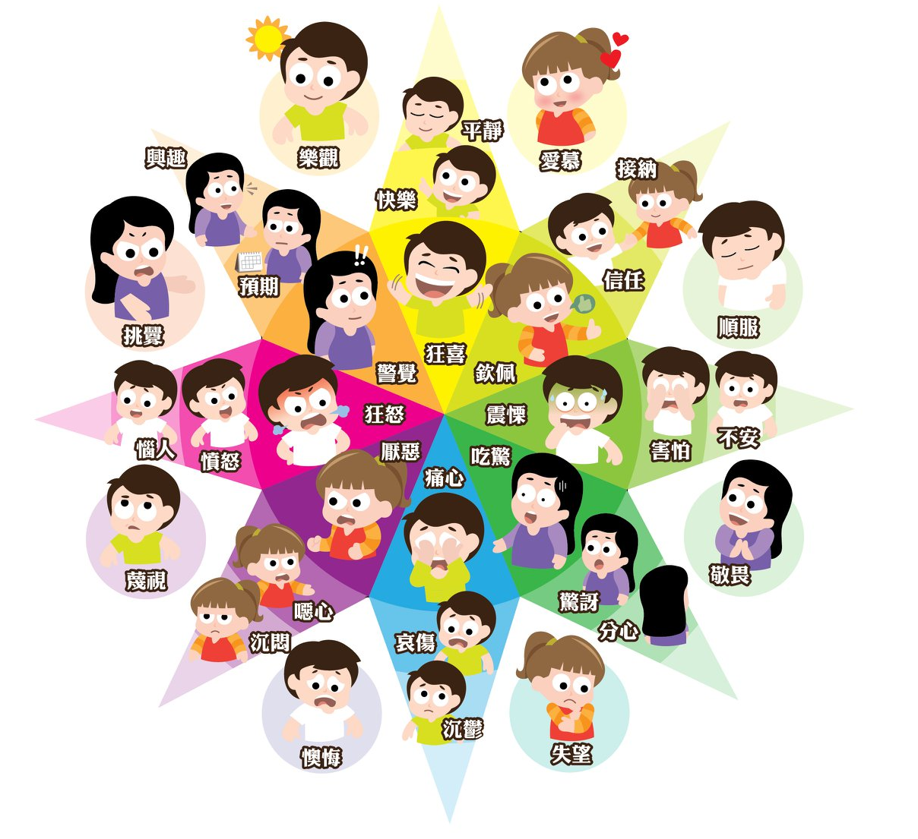
主動傾聽
意思反映
情緒反映
Levitt, D. H. (2002). Active listening and counselor self-efficacy: Emphasis on one microskill in beginning counselor training. The Clinical Supervisor, 20, 101-115.

Slide 10
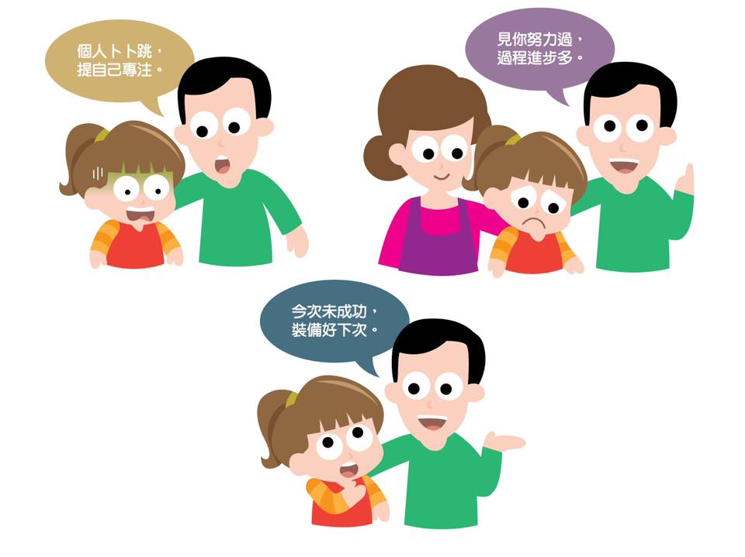
正面評估
現在
過去
將來
Torre, J. B., & Lieberman, M. D. (2018). Putting feelings into words: Affect labeling as implicit emotion regulation. Emotion Review, 10, 116-124.

Slide 11
情意連繫
情意連繫
減低負面情緒的經驗
消除降低學生學習動力的情緒
增加正面情緒的經驗
提昇學生的整體活力及抗逆力

Slide 12
十個最常經歷的正面情緒
1. 喜悅
(Joy)
10. 愛
(Love)
2. 感激
(Gratitude)
9. 敬佩
(Awe)
3. 平靜
(Serenity)
8. 鼓舞
(Inspiration)
4. 趣味
(Interest)
7. 輕鬆
愉快
(Amusement)
5. 希望
(Hope)
6. 自豪
(Pride)
資料來源: Fredrickson, B. L. (2001). The role of positive emotions in positive psychology: The broaden-and-build theory of positive emotions. American psychologist, 56(3), 218.

Slide 13
開展與建設理論 (Broaden-and-Build theory)
健康, 生存, 成就
建立持久的個人資源
(如社交支持, 抗逆力 , 技能和知識 )
新的思想, 活動, 關係
擴闊
產生更多
正面情緒的體驗
正面情緒
資料來源: Fredrickson, B. L. (2001). The role of positive emotions in positive psychology: The broaden-and-build theory of positive emotions.
American psychologist, 56(3), 218.

Slide 14
正面情緒與校園連繫
正面情緒
學習能力, 動力, 和人際關係
投入校園生活
資料來源: Markowitz, A. J. (2017). Associations between emotional engagement with school and behavioral and psychological outcomes across adolescence. AERA Open, 3(3), 2332858417712717.

Slide 15
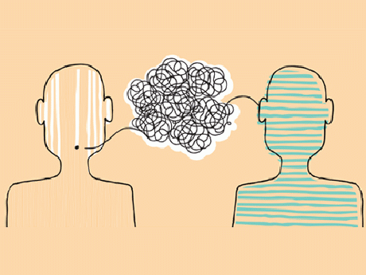
分享孩子的快樂

Slide 16
分享孩子的快樂
分享快樂的事情
在複述事件時 重新體驗多一次
別人積極的反應 可以增加個人的自尊感
產生更多額外的
正面情緒
資料來源: Gable, S. L., Reis, H. T., Impett, E. A., & Asher, E. R. (2004). What do you do when things go right? The intrapersonal and interpersonal benefits of sharing positive events. Journal of Personality and Social Psychology, 87(2), 228.

Slide 17
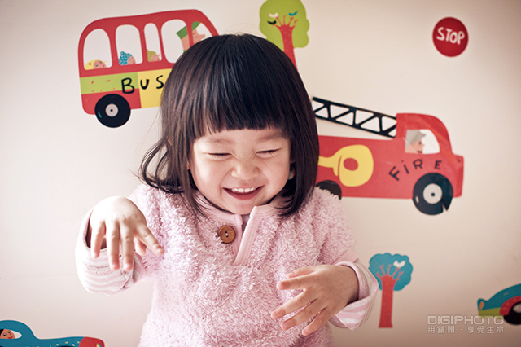
老師你睇下，
我畫左一幅好靚嘅畫呀!
好靚呀!! 呢個係唔係今期最流行的卡通人物？呢個係唔係你嚟？你有無俾你父母睇過？佢地有無讚你？
真的很漂亮!
(完)
你整天畫畫有什麼用？有時間不如多溫習啦! 明天仲有測驗架，你溫完書未？
你看不到老師在忙嗎？

Slide 18
分享孩子的快樂
主動地助興的回應:
老師對發生在孩子身上的事情感到興趣，想知道孩子的感受，亦想和孩子一起回顧他的成就。
被動地助興的回應:
老師讚同孩子的看法，
但不大有興趣知道事情的細節和孩子的感受
主動地掃興的回應:
「你感到興趣的事對你有害無益；我感到興趣的事才對你好」
被動地掃興的回應:
「我不在乎你的想法」
資料來源: Gable, S. L., Reis, H. T., Impett, E. A., & Asher, E. R. (2004). What do you do when things go right? The intrapersonal and interpersonal benefits of sharing positive events. Journal of Personality and Social Psychology, 87(2), 228.

Slide 19
分享孩子的快樂
正面情緒
主動地助興的回應
生活滿足感
資料來源: Gable, S. L., Reis, H. T., Impett, E. A., & Asher, E. R. (2004). What do you do when things go right? The intrapersonal and interpersonal benefits of sharing positive events. Journal of Personality and Social Psychology, 87(2), 228.

Slide 20
學習感恩

Slide 21
學習感恩
幸福感
感恩 (Gratitude)
親社會行為
學生在學校的參與度、歸屬感以及成就
人際關係和社會資源
資料來源: Froh, J. J., Bono, G., Fan, J., Emmons, R. A., Henderson, K., Harris, C., ... & Wood, A. M. (2014). Nice thinking! An educational intervention that teaches children to think gratefully. School Psychology Review, 43(2), 132.

Slide 22
學習感恩
82位8至11歲的孩子
分享能誘發感恩的話題，如善心人士向 有需要群組施予援手的原因和工作
做一些感恩的課堂活動，如寫感恩日記
分享和孩子日常生活有關的話題，
但不涉及感恩的課題
5星期後A 組感到更多感恩思想，正面情緒及生活滿意程度明顯增加
完成研究後， A 組比 B 組孩子更樂意寫感謝卡給研究人員
資料來源: Froh, J. J., Bono, G., Fan, J., Emmons, R. A., Henderson, K., Harris, C., ... & Wood, A. M. (2014). Nice thinking! An educational intervention that teaches children to think gratefully. School Psychology Review, 43(2), 132.

Slide 23
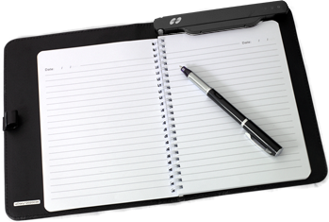
學習感恩
討論慈善組織的
成立目的和日常工作，
如無國界醫生等
以身作則，時常感恩，
持續對他人的好意
說聲「多謝」
製作感恩日記，
每天讓孩子用文字或圖畫記錄一件值得感恩的事

Slide 24
人際連繫
人際連繫
提供團體或班級活動 以促進社交發展
協助學生能顧己及人地處事、建立朋輩支持及群體生活
協助學生面對同伴拒絕和衝突，關顧欺凌者及被欺凌者的情況
對人際關係較疏離的學生多加留意，使他們感受到適度的關注

Slide 25
https://www.hk01.com/%E7%AA%81%E7%99%BC/290001/%E6%A0%A1%E5%9C%92%E6%AC%BA%E5%87%8C%E8%91%A3%E4%B9%8B%E8%8B%B1%E8%88%8A%E7%94%9F%E8%A6%AA%E8%BF%B0%E6%8D%B1%E6%89%93%E6%AD%B2%E6%9C%88%E5%9E%83%E5%9C%BE%E6%A1%B6%E7%AC%A0%E9%A0%AD%E6%92%B3%E6%89%8B%E8%85%B3%E6%AF%86%E8%87%B3%E7%98%80%E9%BB%91

Slide 26
https://yp.scmp.com/news/hong-kong/article/109419/one-three-hk-students-has-experienced-bullying-past-six-months-survey

Slide 27
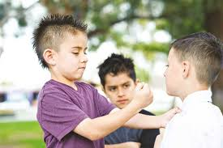
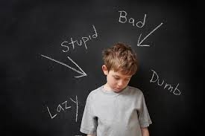
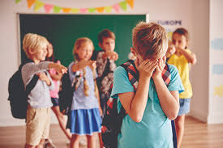
校園欺凌– 什麼是欺凌？
身體欺凌
（physical bullying）
受害人遭拳打腳踢
他們的衣服、文具或 物件遭亂扔或毀壞
言語欺凌
（verbal bullying)
受害人遭言語攻擊
被人改十分難聽的花名
被長期惡意取笑
關係欺凌
（relational bullying）
受害人遭惡意中傷，令他們受到越來越多人排擠，漸漸變得形單影隻

Slide 28
處理校園欺凌

Slide 29
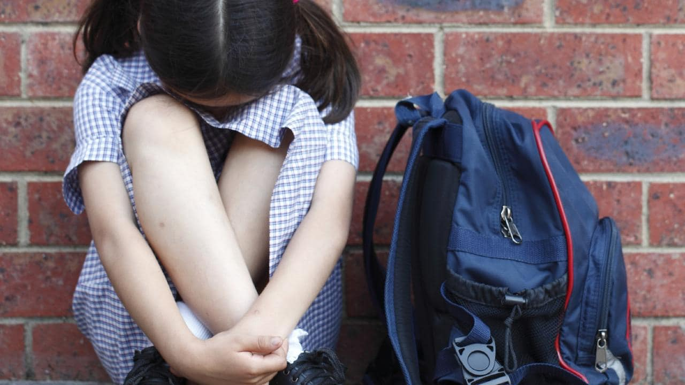
校園欺凌 — 受欺凌的孩子可能出現的徵狀
孩子身上或面上出現難以解釋的瘀傷或抓痕
孩子的衣服、文具或物件無故損壞或丟失
孩子無故需要額外金錢、或八達通經常要入錢
孩子突然不願上學
孩子突然變得依賴大人，迴避與同學相處
孩子開始不愛外出，變得孤僻
資料來源: Bullying UK (2019). General advice. Retrieved from: https://www.bullying.co.uk/general-advice/

Slide 30
校園欺凌— 受欺凌的孩子可能出現的徵狀
孩子情緒低落，做什麼事情都沒有動力
孩子突然容易害怕或緊張
孩子突然容易頭痛或肚痛
孩子的飲食習慣有所改變（如：沒胃口、或經常嚷著肚餓）
孩子的睡眠習慣有所改變（如：易發惡夢）
孩子突然欺負弟弟妹妹或家中的寵物
資料來源: Bullying UK (2019). General advice. Retrieved from: https://www.bullying.co.uk/general-advice/

Slide 31
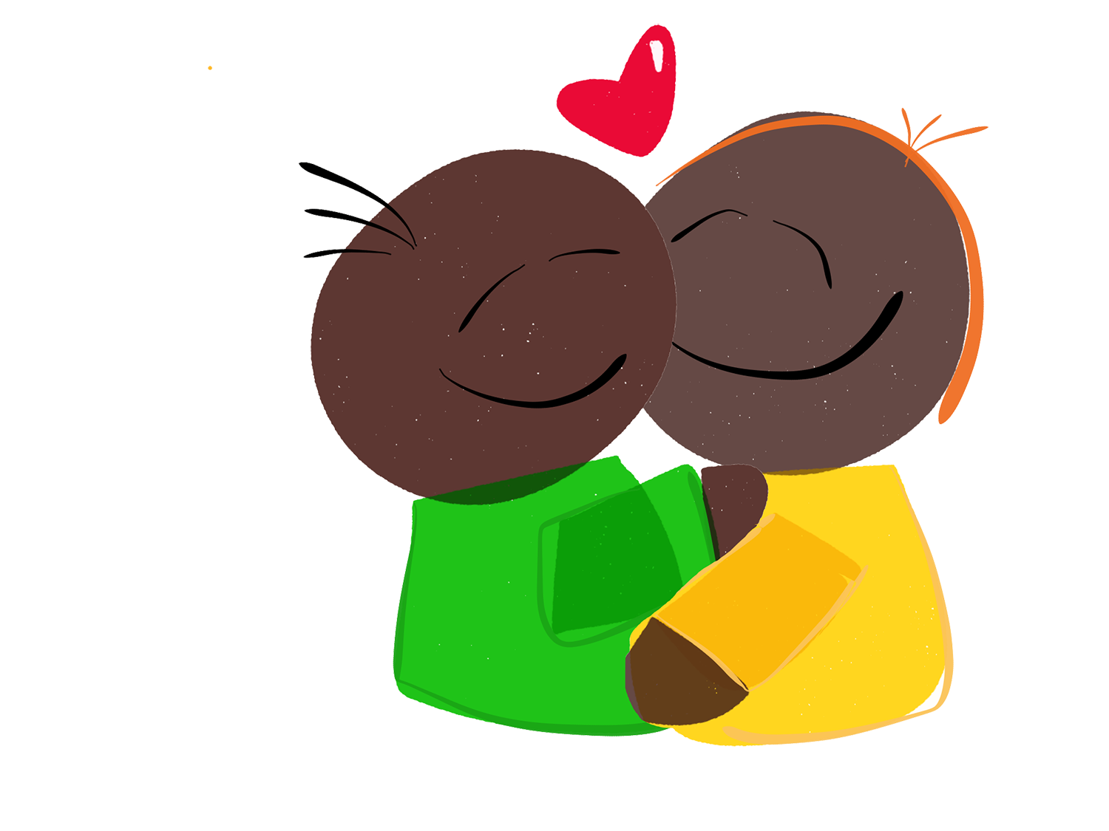
校園欺凌 – 懷疑孩子受到欺凌可以怎樣做？
1. 主動詢問：
向孩子描述自己的觀察，並詢問孩子的情況，如： 「我看到你手臂不時有些瘀傷，心裡覺得很擔心，想知道你是否在遇到什麼事情? 」
若然孩子說「沒事」，或顯得不想回應，可以用肢體語言去安撫孩子 告訴孩子: 「自己永遠都在這裡，永遠都願意聽願意講」 之後再找第二次機會問孩子相類的問題
資料來源: Smith, P. K., & Thompson, D. (2017). Practical approaches to bullying. New York: Routledge.

Slide 32
校園欺凌 – 懷疑孩子受到欺凌可以怎樣做？
積極聆聽
一邊反映孩子的話語，一邊描述孩子的心情，如：
孩子：「小明會把我的文具扔到垃圾桶…」 老師：「小明無故把你的東西扔進垃圾桶，你一定覺很憤怒？」
孩子：「我覺得很丟面，我去撿回文具的時候，其他同學都在笑…」 老師：「在全班面前在垃圾桶撿東西，我想我也會覺得很尷尬。」
資料來源: Smith, P. K., & Thompson, D. (2017). Practical approaches to bullying. New York: Routledge.

Slide 33
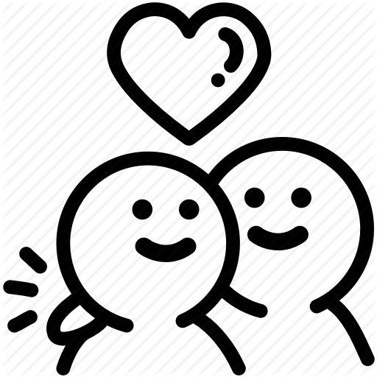
校園欺凌 – 懷疑孩子受到欺凌可以怎樣做？
肯定孩子
了解孩子的情況，並充分表達同理心後，可以告訴孩子： 「謝謝你告訴我你遇到的困難，被人欺負絶不代表你一定 做錯了什麼，亦不代表你比其他人弱小。」
使用自己兒時遭遇，或其他名人為例子，令孩子明白很多人都會有相似的經歷
資料來源: Smith, P. K., & Thompson, D. (2017). Practical approaches to bullying. New York: Routledge.

Slide 34
校園欺凌 – 懷疑孩子受到欺凌可以怎樣做？
討論策略
和孩子討論應對方法： (1) 在對方的刺激下保持冷靜 (2) 向對方說不 (3) 直接向老師求助
通過角色扮演，與孩子練習如何在學校面對欺凌者: (1) 挺起胸膛 (2) 不回應對方及繼續向前行，眼神不閃爍，與對方保持短暫而精神的眼神接觸 (3) 保持平靜而不表現傷心，不乞求對方，也不向對方發怒 (4) 離開現場並前往自己的朋友、老師處，或其他人多的地方
資料來源: Smith, P. K., & Thompson, D. (2017). Practical approaches to bullying. New York: Routledge.

Slide 35
家、社連繫
「…讓家長視自己為學校的夥伴，與學校一起重視並參與於學生的全面成長發展…」
家校溝通
家長義工
家長教育

Slide 36
謝謝!

